Slide 1
Римские числа Выполнила : Карасева Инна Анатольевна

Slide 2
Введение
Среди множества иероглифических систем счисления, которые существовали в разные времена у разных народов, только одна используется до сих пор. Ее цифры знакомы всем, хотя им уже около 2,5 тысячелетий. Эти цифры встречаются на циферблатах часов, фронтонах старинных и современных зданий, памятниках, страницах книг. Речь идет о римской системе счисления.

Slide 3
Что такое «римские цифры»?
Римские цифры – цифры, использовавшиеся древними римлянами в своей непозиционной системе счисления.
Когда появились римские цифры? Римские цифры появились около 500 лет до нашей эры у этрусков.

Slide 4
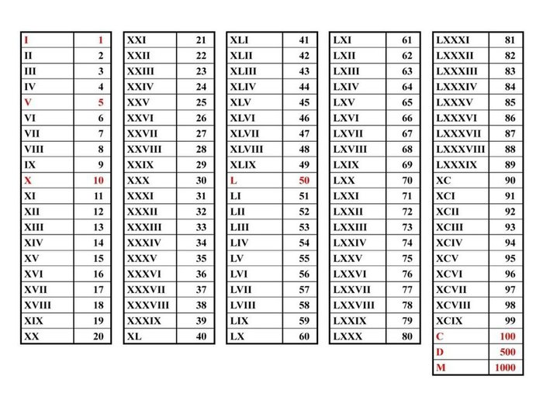

Slide 5
ПОЗНАКОМИМСЯ

Slide 6
Запиши число предметов на рисунках римскими цифрами

Slide 7
Какие числа не записаны? Запиши пропущенные числа от наименьшего к наибольшему.

